Slide 1
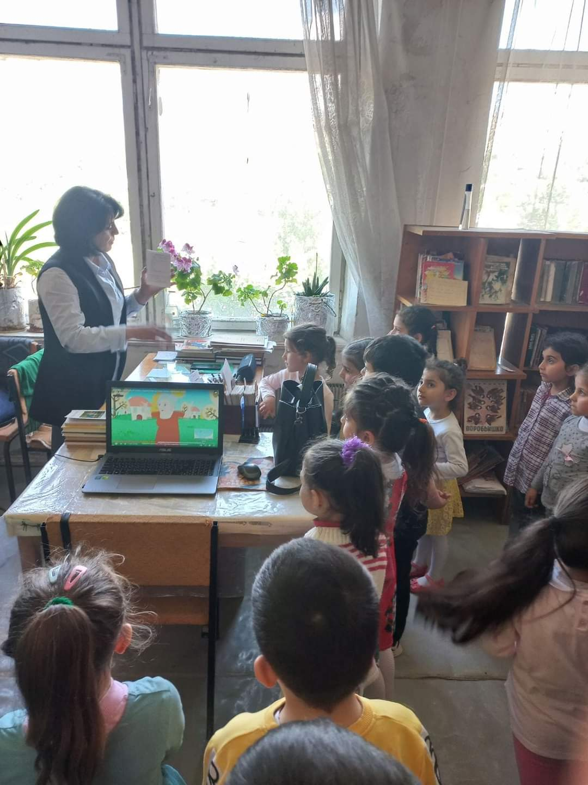
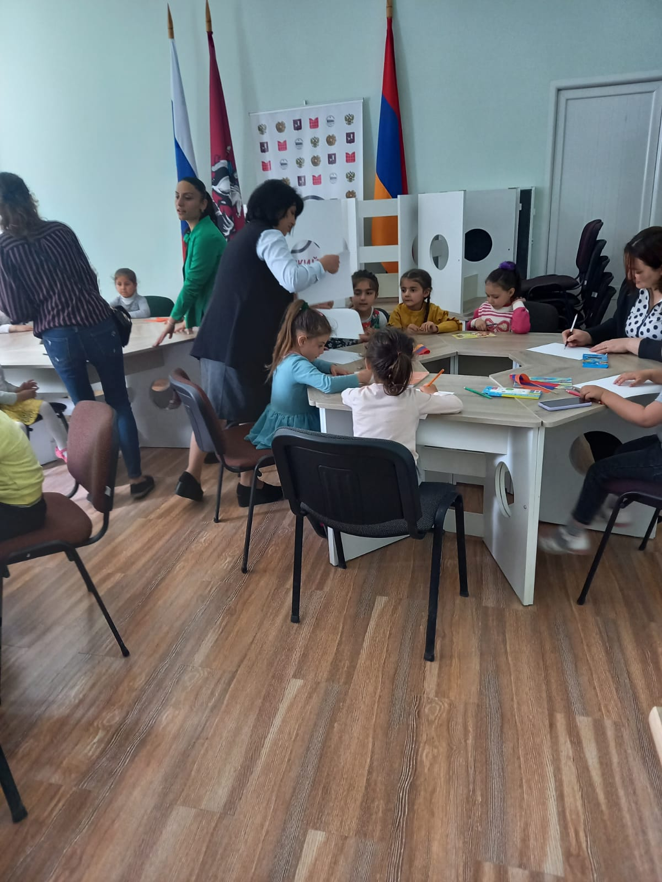
ԱՐԵՎԻԿ ԱԲՐԱՀԱՄՅԱՆ
ՆԱԽԱԳԻԾ

Slide 2
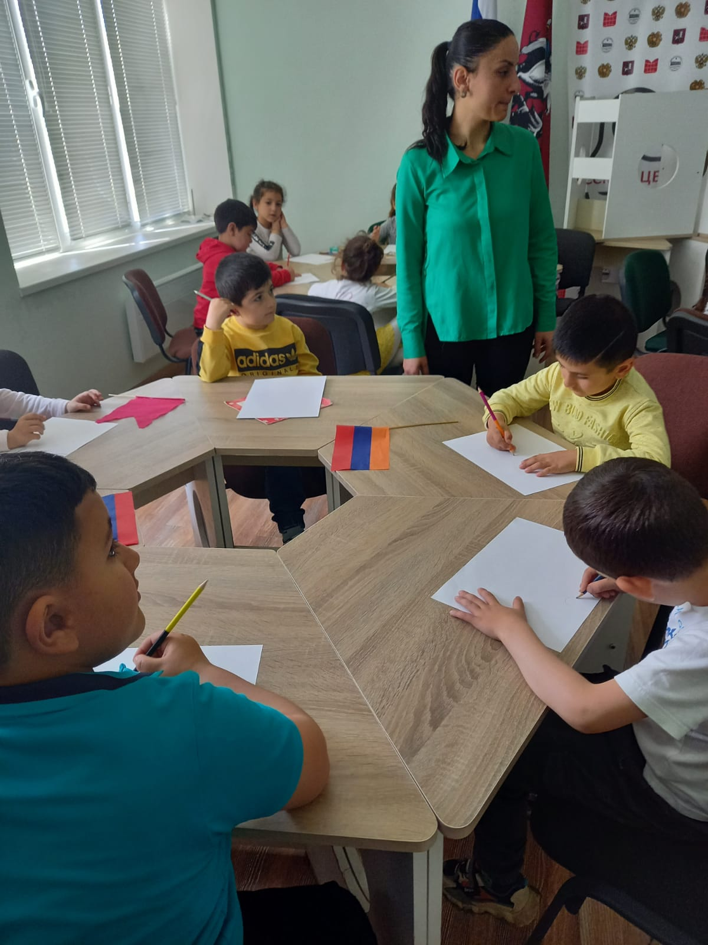
Թեմա՝-Հայաստան, բաց դաս
Մասնակիցներ՝-Մանկապարտեզի ավագ խմբի երեխաները:
Նպատակը՝-Երեխաներին,որպես ապագա աշակերտներ սովորեցնել օրհներգը,ծանոթացնել խորհրդանիշները,զինզնշանը:Սերմանել հայրենասիրություն:

Slide 3
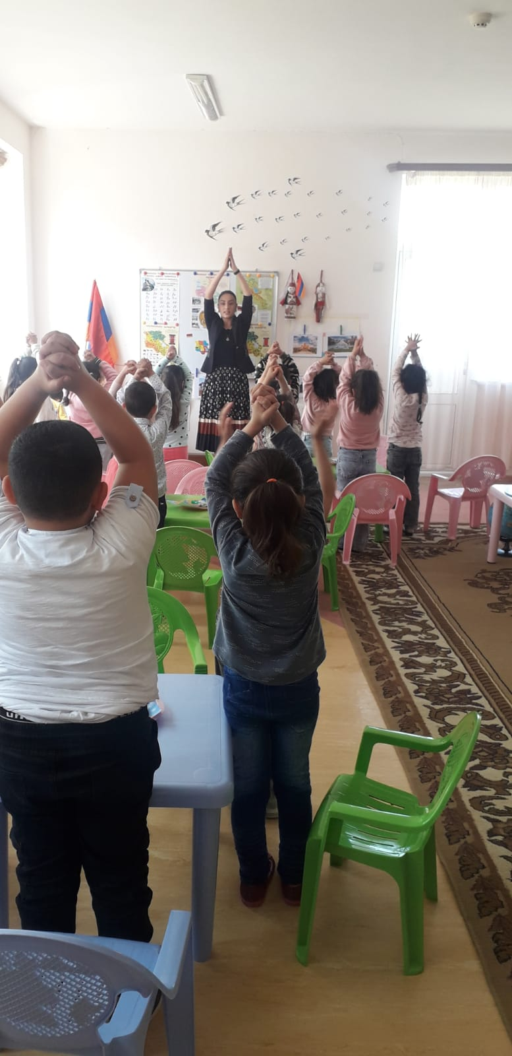
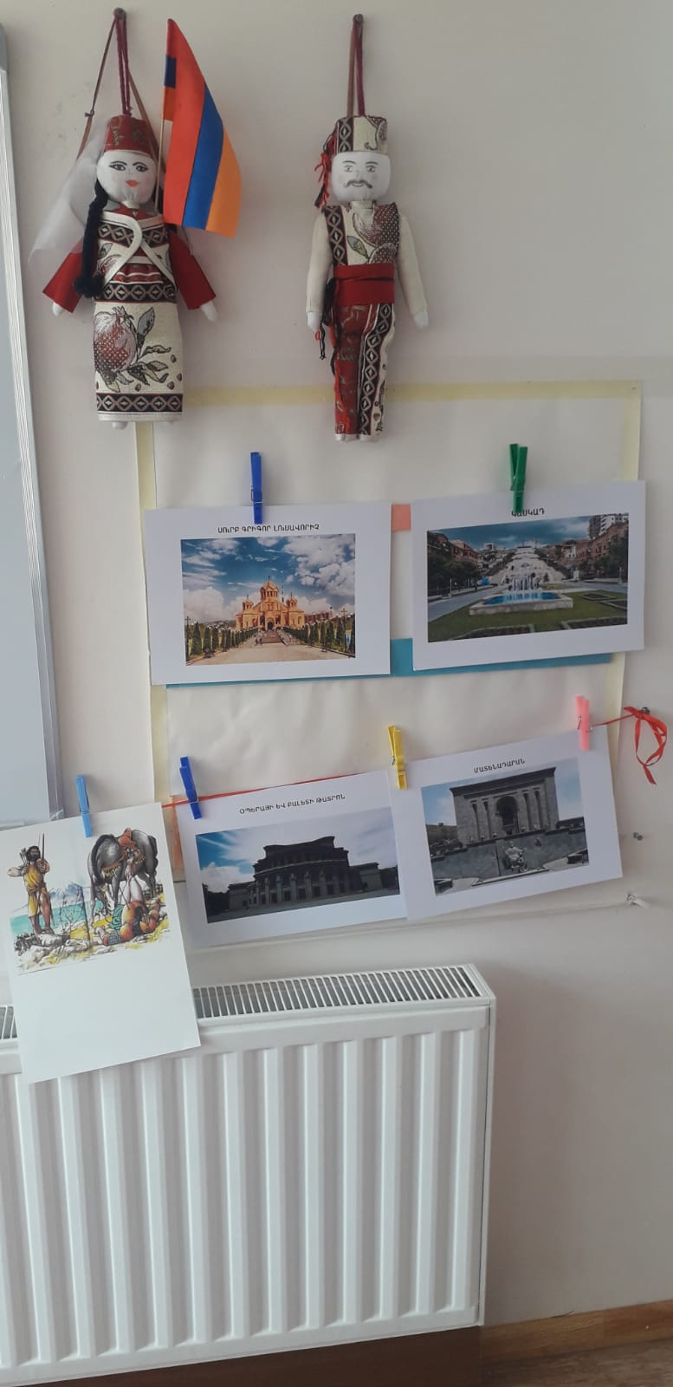
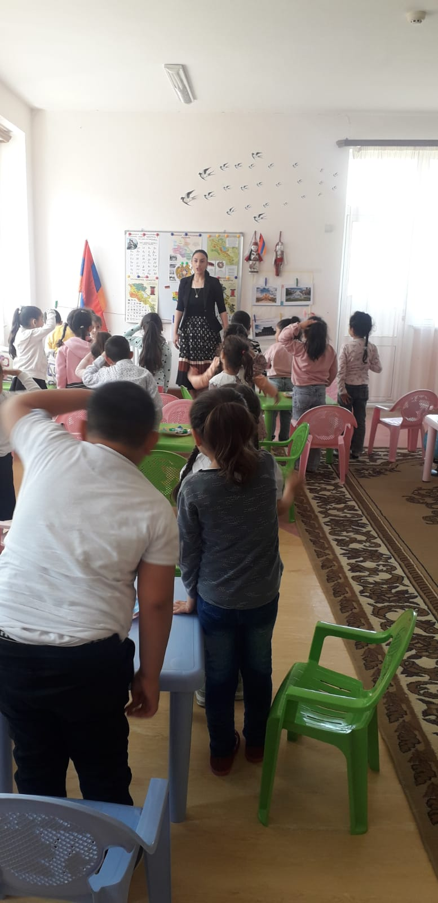
Իրականացման վայրը՝-Մալիշկայի մանկապարտեզ:
Ընթացքը՝-Երեխաները մեծ ոգևորությամբ նկարեցին իրենց երազած Հայաստանը:

Slide 4
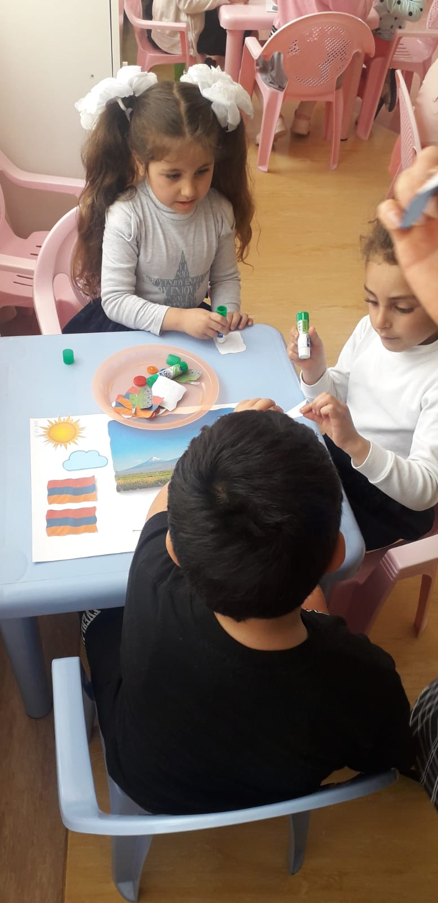
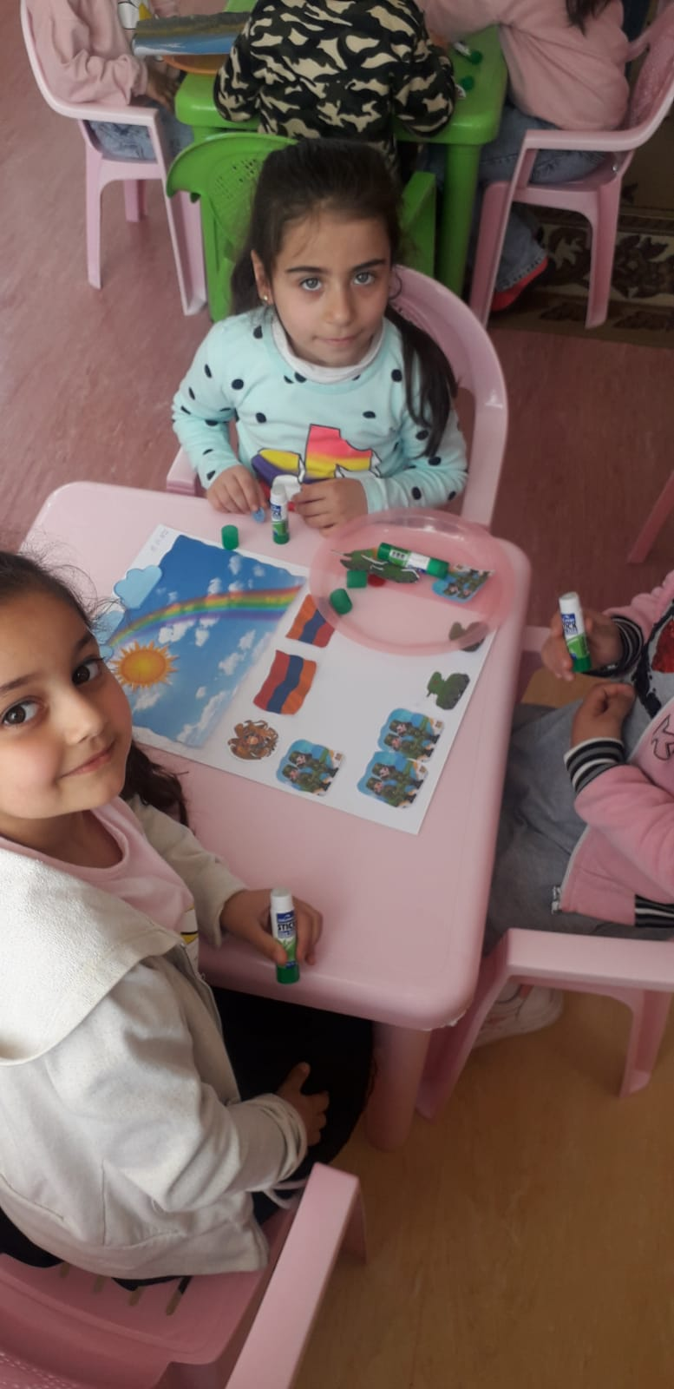
Երեխաները այցելեցին գրադարան, շրջեցին գրադարանում, ծանոթացան ընթերցող դառնալու կարգին, նրանց համար գրադարանավարը ընթերցեց հանելուկներ, իրենք գուշակեցին, նաև լսեցին Փշոտ ոզնու հեքիաթը, մեկնաբանեցին, և նկարեցին հեքիաթի հերոսներին

Slide 5
Արդյունքը՝-Ավագ խմբի երեխաները,որպես ապագա աշակերտներ,հասկացան,որ պետք է լավ սովորեն,որպեսզի կառուցեն իրենց երազանքի Հայաստանը:
THANK YOU

